Slide 1

PENGENALAN APLIKASI XAMPP
Pertemuan I
Dwi Marlina, M.Kom

Slide 2
Aplikasi XAMPP
Xampp adalah perangkat yang menggabungkan tiga aplikasi kedalam satu paket, yaitu Apache, MySQL, dan PHPMyAdmin
Dengan Xampp pekerjaan menjadi sangat dimudahkan karena dapat menginstalasi dan mengkonfigurasi ketiga aplikasi tersebut dengan sekaligus dan otomatis.

Slide 3
Apache
Apache adalah sebuah web server open source, jadi semua orang dapat menggunakannya secara gratis, dapat mengedit kode programnya.
Fungsi utama dari Apache yakni menghasilkan halaman web yang benar sesuai dengan yang dibuat oleh seorang web programmer, dengan menggunakan kode PHP.

Slide 4
PHP
PHP adalah bahasa pemograman untuk membuat web.
PHP dapat membuat halaman web yang dinamis.
Selain mendukung di sistem operasi Windows, PHP juga dapat di gunakan pada mac OS, Linux, dan sistem operasi yang lainnya.

Slide 5
MySQL
MySQL adalah sistem manajemen database yang sering digunakan bersama PHP.
PHP juga mendukung pada Microsoft Access, Database Oracle,d-Base, dan sistem manajemen database lainnya.
SQL {Structured Query Language} adalah bahasa terstruktur yang digunakan secara khusus untuk mengolah database.
MySQL merupakan sebuah sistem manajemen database.

Slide 6
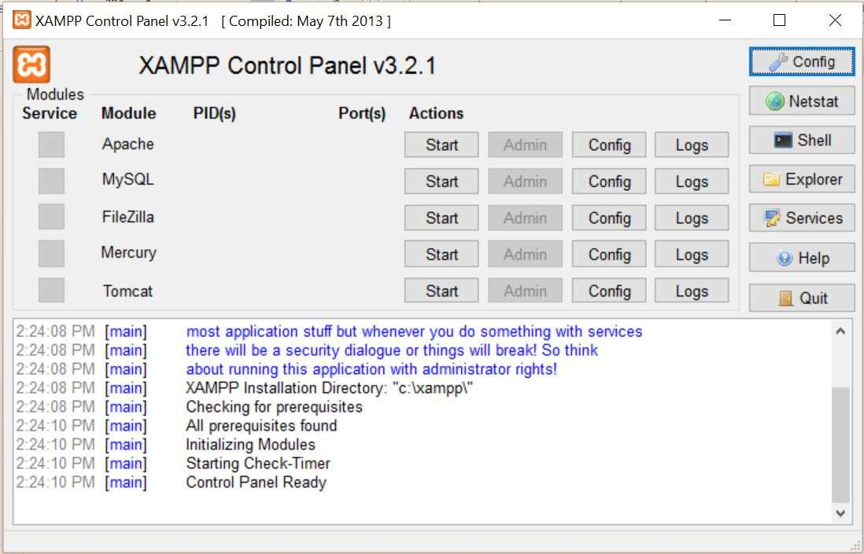
Langkah-langkah Praktikum
Mengakses PhpMyAdmin
Buka XAMPP Control Panel

Slide 7
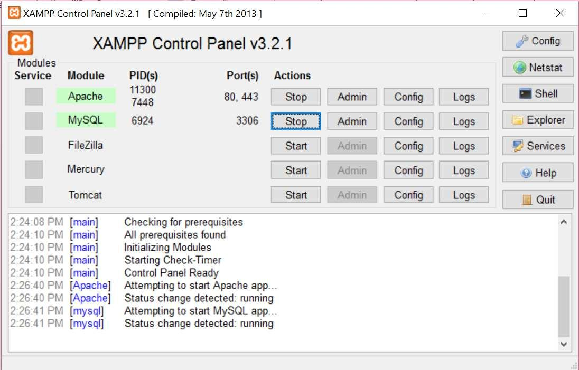
Menjalankan XAMPP Control Panel
Jalankan Apache Server dan MySQL Server dengan menekan tombol “Start”. Tunggu hingga muncul warna hijau pada nama Module.

Slide 8
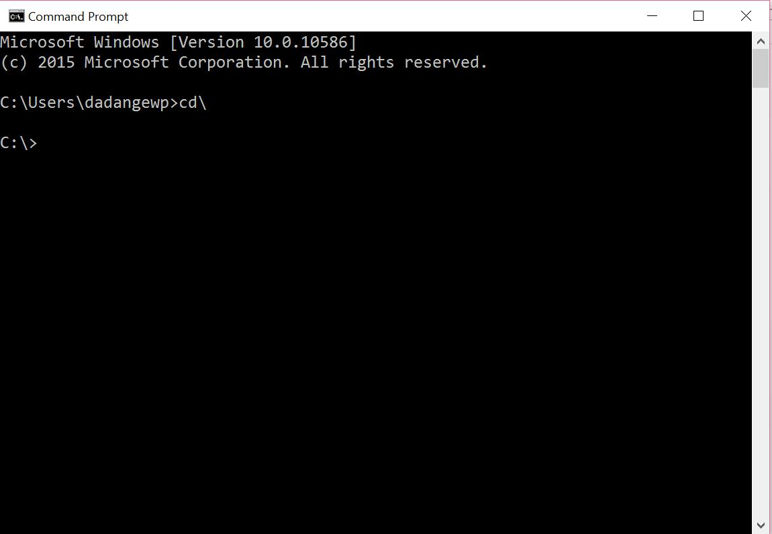
Mengakses MySQL lewat command prompt
Pastikan bahwa server MySQL telah berjalan.
Buka command prompt dan ketik ‘cd\’ dan tekan “Enter”. Sehingga anda akan berada di direktori (C:\).

Slide 9
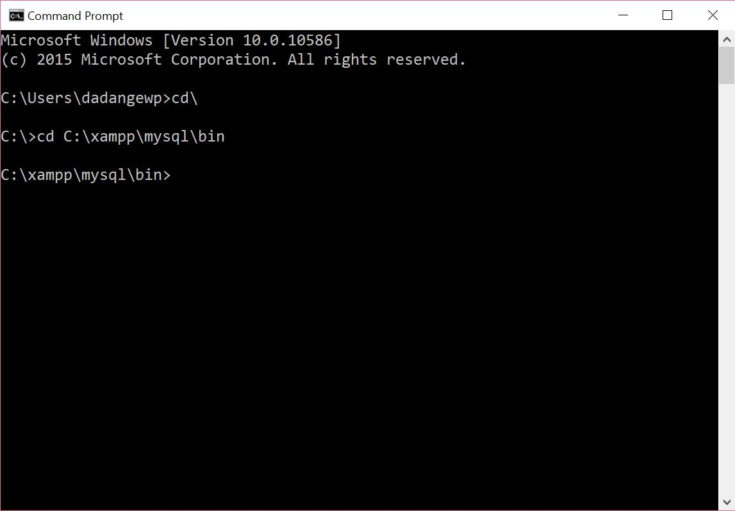
Mengakses MySQL lewat command prompt
Ketik C:\>’xampp\mysql\bin’ (tanpa ‘ ‘) kemudian tekan tombol Enter.

Slide 10
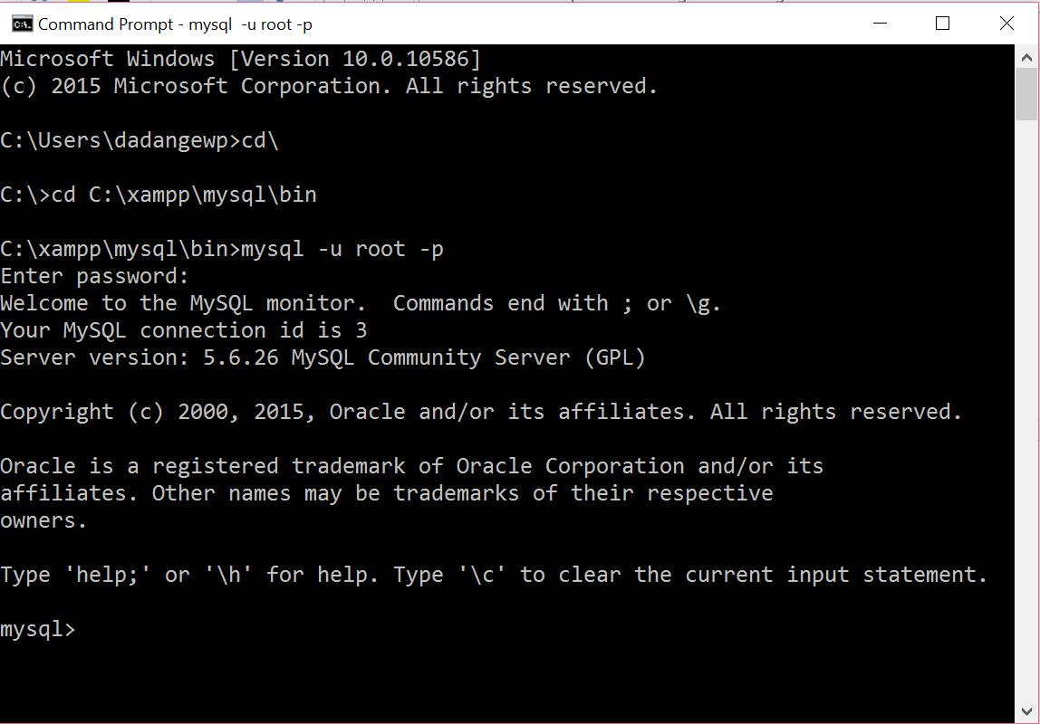
Mengakses MySQL lewat command prompt
Untuk dapat mengakses mysql, ketik : ‘mysql -u root -p’ (tanpa ‘ ‘) kemudian tekan tombol Enter. Masukkan password (jika ada) kemudian klik tombol Enter lagi (secara default tidak ada password untuk root).

Slide 11
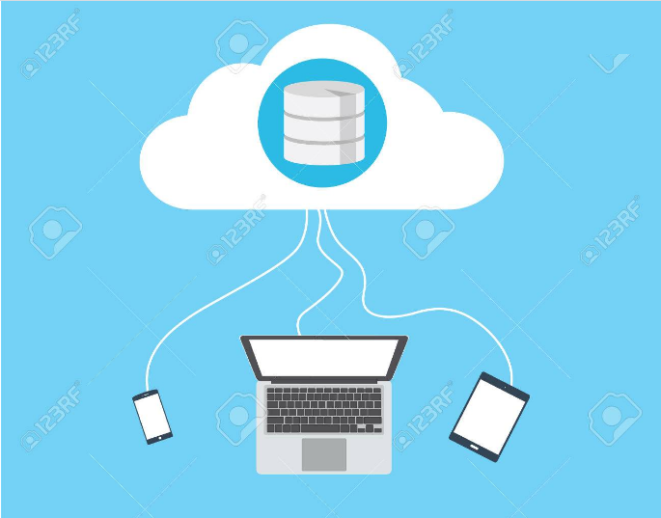
Terima Kasih

